Slide 1
Introdução ao Desenvolvimento de Projetos
Automação de Processos Industriais
Prof. Dr. Cesar da Costa
E-mail: ccosta@ifsp.edu.br
Site: www.professorcesarcosta.com.br

Slide 2
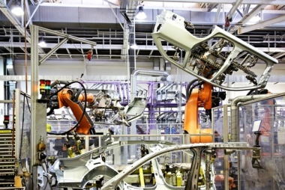
Conceito
Automação de Processos Industriais
Atualmente, assiste-se a uma nova tendência, que vem sendo implementada no setor secundário da economia desde o início da Terceira Revolução Industrial: a automação da produção industrial.
Agora, em muitas fábricas, não são mais os trabalhadores que realizam determinadas atividades, mas sim modernos maquinários.
Assim, um serviço, que antes era executado por dezenas de pessoas, passa a ser agora operado por apenas um responsável por manter e operar os softwares que irão guiar toda a linha produtiva.

Slide 3
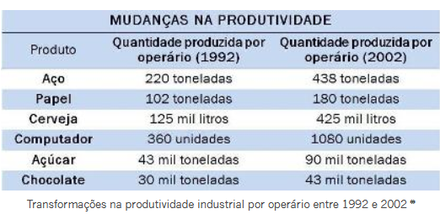
Conceito
Automação de Processos Industriais
Como consequência dessa relação, há a possibilidade de se flexibilizar a produção, isto é, adequar a quantidade de mercadorias fabricadas de acordo com as oscilações de consumo.
Além disso, os donos dos meios de produção intensificam os seus lucros, uma vez que diminuem os seus gastos com salários e direitos trabalhistas.

Slide 4
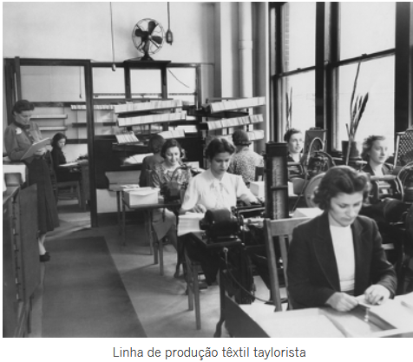
Conceito
Automação de Processos Industriais
O processo de desenvolvimento industrial começou no fim do século XVIII e início do século XIX, a partir daí houve a necessidade de buscar maneiras de melhor controlar os gastos, a produtividade, o trabalhador e o retorno financeiro..
Diante disso, no decorrer do tempo surgiram diversos tipos de modelos e sistemas de produção industrial, um tipo sempre superava o outro de acordo com o momento histórico e suas respectivas necessidades.

Slide 5
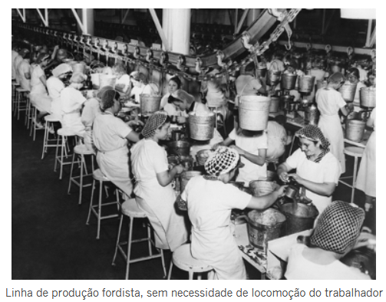
Conceito
Automação de Processos Industriais
Os principais tipos de produção, que se aplicaram completamente nas cadeias produtivas industriais, mas que podem ser vistos em outras esferas da economia (e até fora dela), são:
Taylorismo;
Fordismo;
Toyotismo.

Slide 6
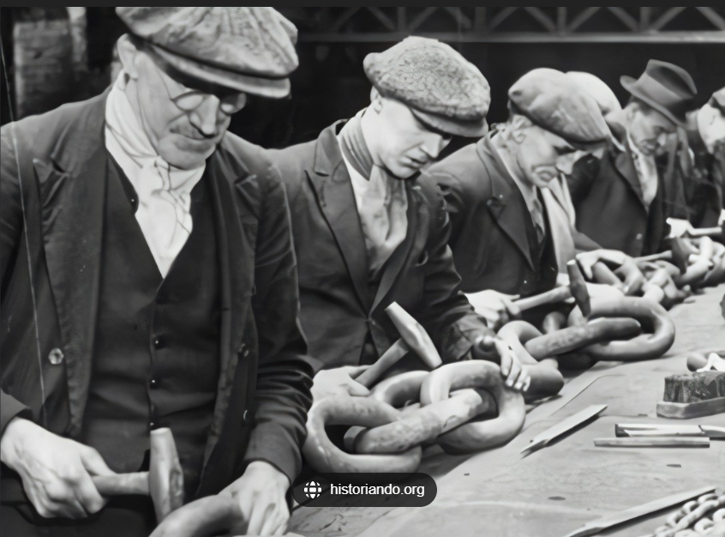
Conceito
Automação de Processos Industriais
Taylorismo
Teve início no começo do século passado, tinha como objetivo principal dinamizar o trabalho na indústria.
O criador desse sistema produtivo foi Frederick Taylor, que acreditava na especialização de tarefas, ou seja, o trabalhador desenvolvia uma única atividade.
Por exemplo, alguém que colocava os faróis nos automóveis na indústria automobilística faria apenas isso o dia todo sem conhecer os procedimentos das outras etapas da produção.

Slide 7
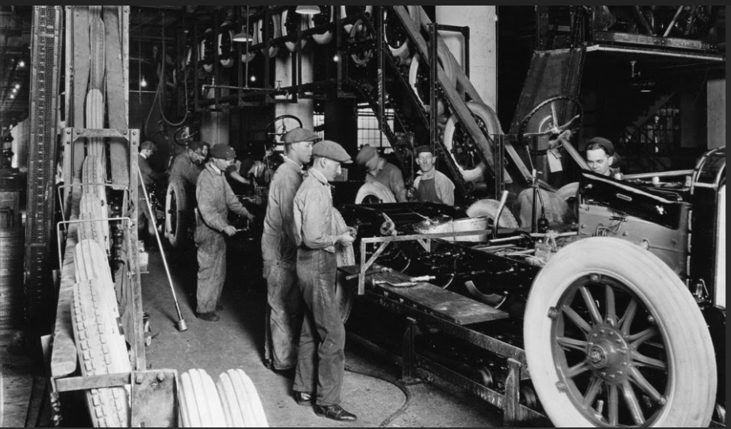
Conceito
Automação de Processos Industriais
Fordismo
Essa modalidade de produção foi criada a partir do Taylorismo, com seu mentor Henry Ford na década de 20.
Sua ideia foi elaborada em sua própria indústria de automóvel, a Ford, baseado na especialização da função e na instalação de esteiras sem fim na linha de montagem, à medida que o produto deslocava na esteira o trabalhador desenvolvia sua função.

Slide 8
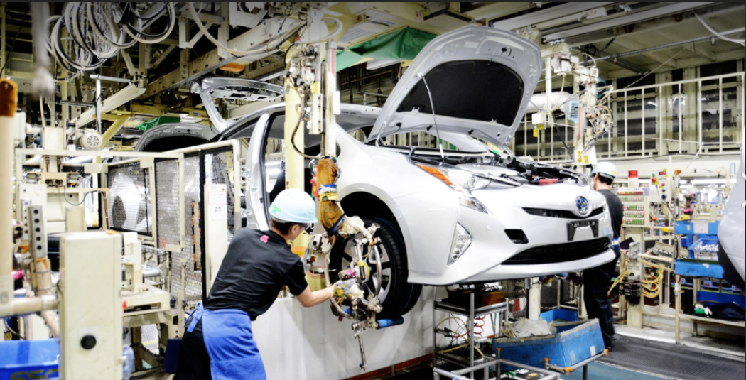
Conceito
Automação de Processos Industriais
Toyotismo
Sistema de produção criado no Japão que tinha em sua base a tecnologia da informática e da robótica, isso ocorreu na década de 1970, e primeiramente foi usado na fábrica da Toyota.
Nessa modalidade de produção o trabalhador não fica limitado a uma única tarefa, o operário desenvolve diversas atividades na produção.
Outra criação desse sistema é o just-in-time, produzir a partir de um tempo já estipulado com intenção de regular os estoques e a matéria-prima.

Slide 9
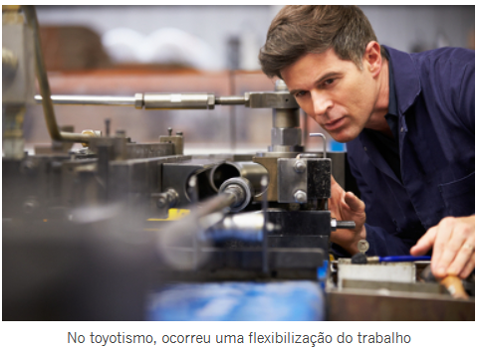
Conceito
Automação de Processos Industriais
Toyotismo
Produção flexível e não mais em massa, mas variando de acordo com a procura;
Maior rapidez no processo produtivo (just in time);
O mesmo trabalhador realiza múltiplas funções;
Não necessidade de estocagem;
Produtos não necessariamente padronizados.

Slide 10
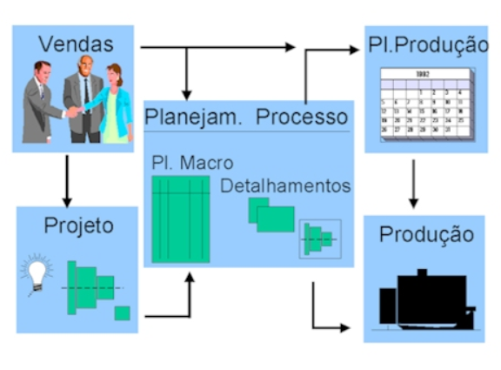
Sistemas de Produção

Slide 11
Sistemas de Produção
Várias etapas do desenvolvimento de um produto podem ser automatizadas, ou inseridas em algum tipo de automação.
Para tanto, os tipos de ferramentas mais utilizadas na automação da produção são:
Planejamento do Processo Assistido por Computador (CAPP);
Manufatura Assistida por Computador (CAM);
Sistema de Manufatura Flexível (FMS);
Manufatura Integrada por Computador (CIM).

Slide 12
Sistemas de automação da produção industrial
CAPP Planejamento do processo assistido por computador
Há poucos anos atrás, o processista documentava o plano de processo utilizando a forma manuscrita e, em alguns casos, digitava em sistemas PCP (Planejamento e Controle da Produção).
Esta forma de planejar o processo de fabricação continua sendo empregada em várias empresas de manufatura. Contudo, este modo de planejamento possui uma baixa produtividade, na qual 63% do tempo é gasto com a redação do plano.
Junto a isto, o tempo utilizado em cálculos diversos e em recuperação de informações totalizam 29% , ou seja, 92% do tempo era empregue em funções que não agregavam valor diretamente, e apenas 8% eram utilizado em funções como concepção e análise.

Slide 13
Sistemas de automação da produção industrial
CAPP Planejamento do processo assistido por computador
As características do planejamento de processo convencional, que dependem da experiência do processista, resultam em problemas que podem ser resolvidos pela aplicação do computador.
As informações produzidas pelo CAPP tornam-se padronizadas, eliminando-se a inconsistência de plano obtidos por processistas diferentes. A qualidade da documentação enviada ao chão-de-fábrica eleva-se também, garantindo o domínio do processo.

Slide 14
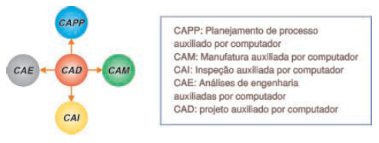
Sistemas de automação da produção industrial
CAPP Planejamento do processo assistido por computador

Slide 15
Sistemas de automação da produção industrial
CAM – Manufatura assistida por computador
As siglas CAD/CAM, significam “projeto assistido por computador” (CAD, em inglês, computer-aided design) e “fabricação assistida por computador”, (CAM, em inglês, computer-aided manufacturing).
Os softwares CAD/CAM são usados para projetar e fabricar protótipos, produtos acabados e os processos de produção. Um sistema CAD/CAM integrado oferece uma solução completa, do projeto à manufatura.

Slide 16
Sistemas de automação da produção industrial
CAM – Manufatura assistida por computador
A manufatura assistida por computador (CAM) consiste no uso de sistemas computacionais para planejamento, gerenciamento e controle das operações de uma fábrica. O CAM pode ser classificado em duas grandes categorias:
Sistemas computadorizados de controle e monitoração: neste caso, o computador liga-se diretamente ao processo a ser monitorado ou controlado;

Slide 17
Sistemas de automação da produção industrial
CAM – Manufatura assistida por computador
Sistemas de suporte da produção: trata-se de uma aplicação indireta. O computador é utilizado como ferramenta de suporte para as atividades de produção, não havendo interface direta do computador com o processo de manufatura.
Alguns exemplos do CAM, como suporte de manufatura, são: programação CNC de peças por software; planejamento e programação da produção; planejamento de necessidades de material (MRP); de controle de chão de fábrica; etc.

Slide 18
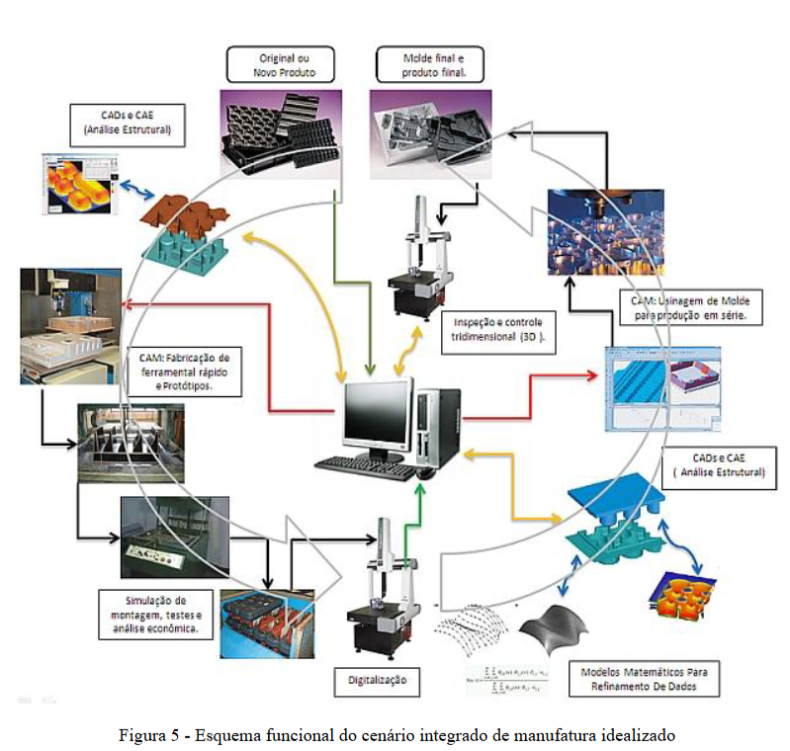
Sistemas de automação da produção industrial
CAM – Manufatura assistida por computador

Slide 19
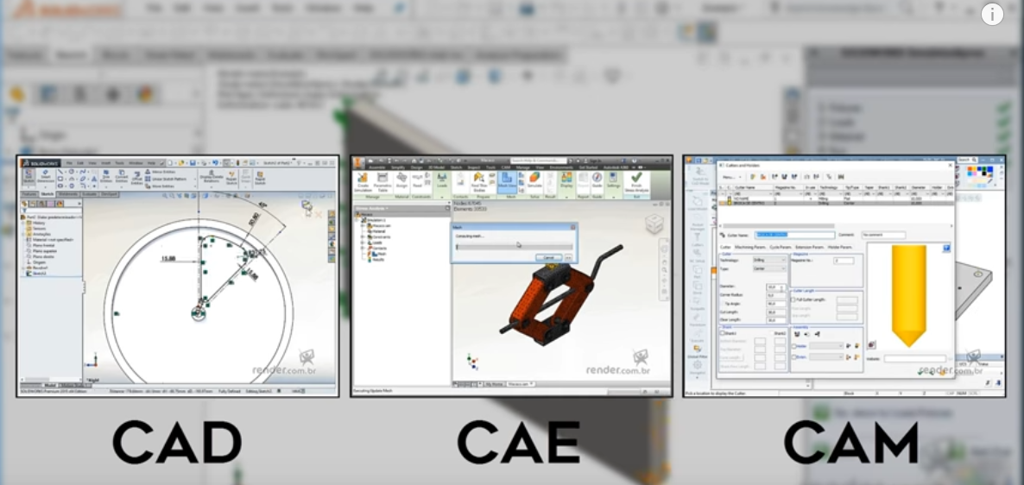
Sistemas de automação da produção industrial
CAM – Manufatura assistida por computador
https://www.youtube.com/watch?v=aVV2s78bzcw

Slide 20
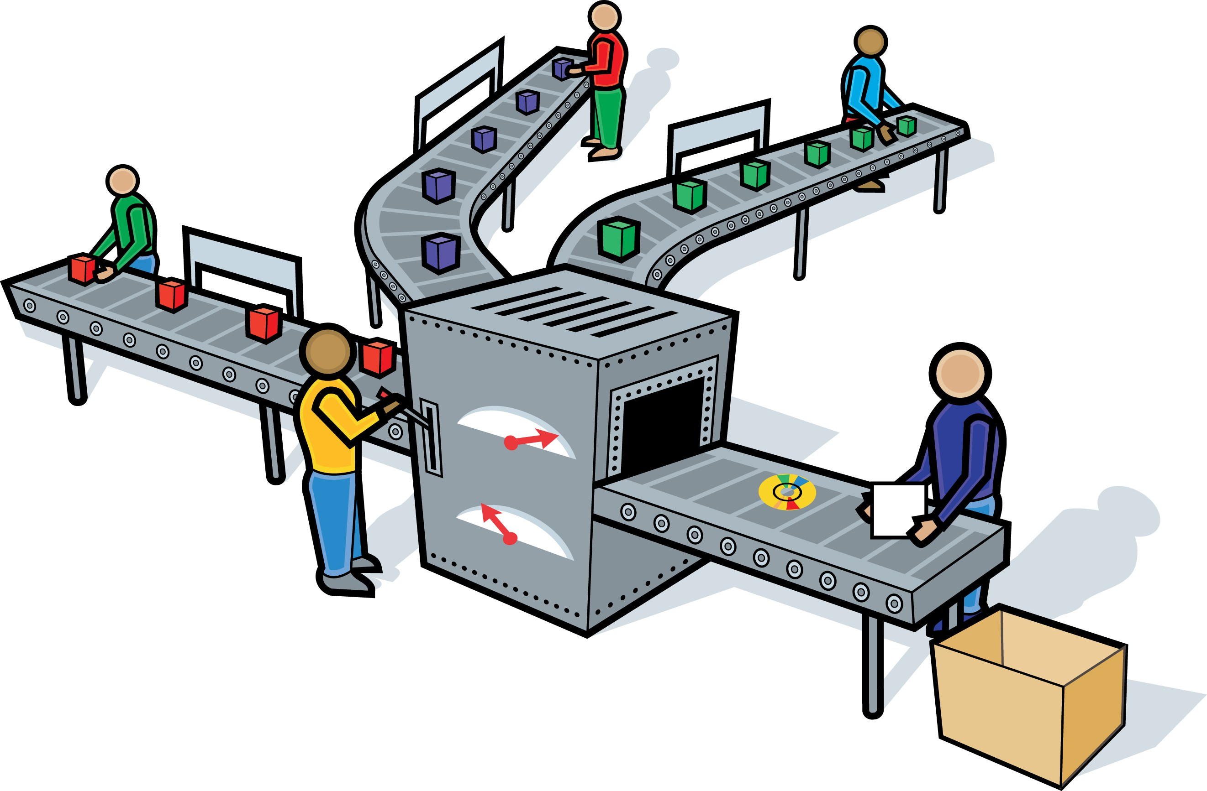
Sistemas de automação da produção industrial
FMS – Sistema de manufatura flexível (Célula de Manufatura)

Slide 21
Sistemas de automação da produção industrial
FMS – Sistema de manufatura flexível
Os sistemas de manufaturas flexíveis ou Flexible Manufacturing System (FMS), são sistemas de produção automatizados, capazes de produzir uma grande variedade de peças e produtos por meio de um único equipamento e software.
Eles fornecem uma série de benefícios de produção e ajudam as empresas a alcançarem o sucesso em seus negócios sem muitas máquinas em sua fábrica. Projetados para reagirem e se adaptarem às diversas mudanças nos processos industriais, incluindo falhas.

Slide 22
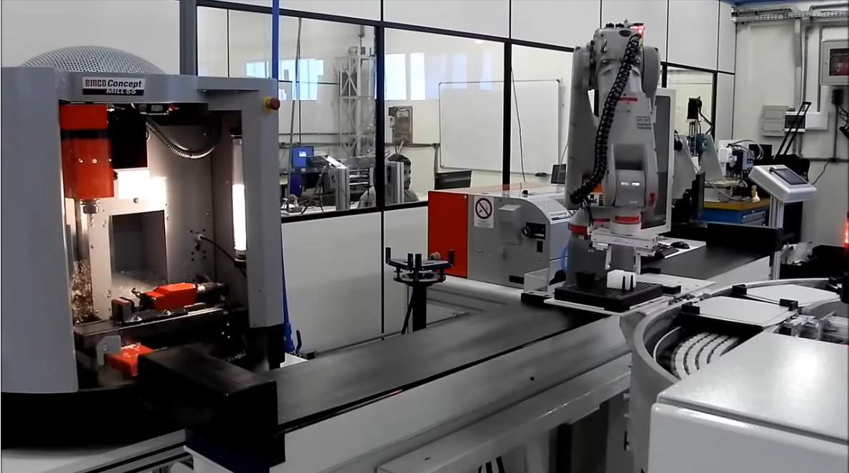
Sistemas de automação da produção industrial
Célula de Manufatura
https://www.youtube.com/watch?app=desktop&v=UHCR5DVX0S8

Slide 23
Sistemas de automação da produção industrial
Célula de Manufatura
As células de manufatura consistem em um arranjo físico de máquinas ou recursos cuja sequência é exatamente igual às etapas produtivas, reduzindo ou zerando estoques intermediários e o transporte de materiais em processo.
Suas principais vantagens:
Menor ciclo de fabricação;
Redução de setup;
Redução em transporte e movimentação;
Fluxo de fabricação simplificado;
Controle de produção simplificado;/
Redução de refugos e retrabalhos;
Melhoria da qualidade;
Menor número de operadores;

Slide 24
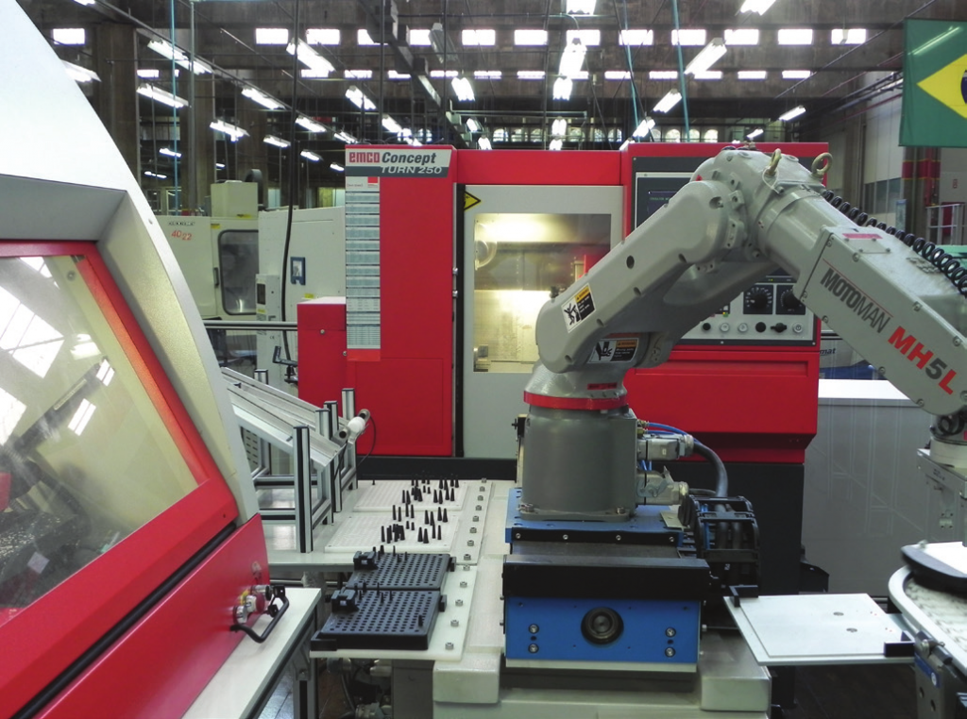
Sistemas de automação da produção industrial
Célula de Manufatura
A célula de manufatura por processo é caracterizada pelo agrupamento de duas ou mais máquinas de mesmo tipo, operadas por um único homem e dispostas convenientemente de forma a minimizar os deslocamentos do operador, como, por exemplo, duas fresadoras, duas máquinas CNC.

Slide 25
Sistemas de automação da produção industrial
CIM – Manufatura integrada por computador
Consiste na automação de processos de manufatura mediada por computadores.
E através desses computadores utilizando programação, gerar uma administração melhor dos materiais, das máquinas e todos os outros componentes existentes dentro de um processo, fazendo a empresa ter um controle melhor e uma produção computadorizada.

Slide 26
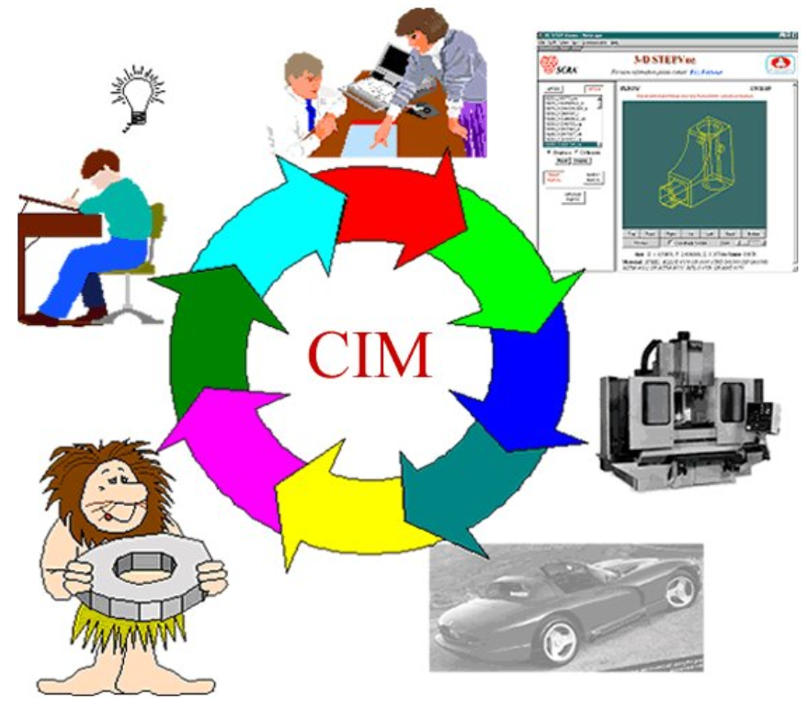
Sistemas de automação da produção industrial
CIM – Manufatura integrada por computador

Slide 27
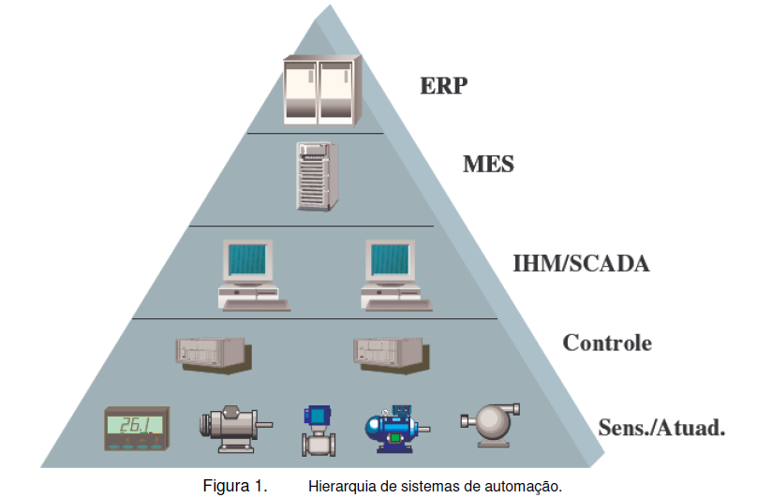
Sistemas de automação da produção industrial
CIM – Manufatura integrada por computador

Slide 28
Sistemas de automação da produção industrial
CIM – Manufatura integrada por computador
A integração requerida por um modelo de manufatura atende às seguintes funções dentro da indústria:
Engenharia - de produtos de processos, sistema de produção, de planejamento e controle;
Vendas e marketing - planejamento da produção, da capacidade, fixação de preços, custos, controle de pedidos, controle de estoque, expedição, recursos humanos, entre outros.

Slide 29
Sistemas de automação da produção industrial
CIM – Manufatura integrada por computador
Objetivos dos sistemas computadorizados:
Simplificar - sempre procurar "reprojetar" os processos de produção, procurando sempre uma forma simples, funcional e rápida forma de automação.
Automatizar - os processos de processos de produção e as funções organizacionais que os apóiam com computadores.
Integrar - buscar englobar todos os processos de produção e apoio utilizando computadores e todas as outras tecnologias da informação disponíveis.

Slide 30
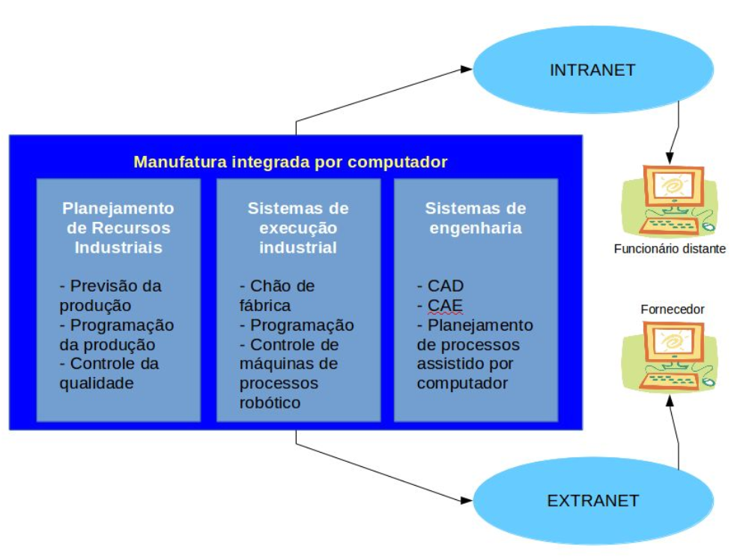
Sistemas de automação da produção industrial
CIM – Manufatura integrada por computador
https://www.youtube.com/watch?v=P7fi4hP_y80

Slide 31
Referência
Conclusões
https://www.youtube.com/watch?v=aVV2s78bzcw
https://www.youtube.com/watch?app=desktop&v=UHCR5DVX0S8
http://professorcesarcosta.com.br/disciplinas/n2en2indep
http://professorcesarcosta.com.br/upload/imagens_upload/Apostila%20de%20Automacao%201.pdf

